Slide 1



SOCIALIZACIÓN DECRETO 1782 DE 2013
NANCY PEDROZA NIETO
MARÍA MARGARITA DELGADO RAMIREZ
DIANA LORENA GIRON
LIBARDO OIDOR MOSQUERA.
Representantes Comité Amenazados Valle y Cali- SUTEV
CALI - VALLE DEL CAUCA - MARZO 2O DE 2025

Slide 2



PROPÓSITOS
Conocer los aspectos legales que enmarcan los traslados de los educadores oficiales por razones de seguridad.
Visibilizar la ruta a seguir cuando un maestro se encuentra en situación de amenaza o desplazamiento.
Realizar compromisos hacia el fortalecimiento de la defensa de los DDHH y de nuestras organizaciones sindicales: SUTEV – CUT - FECODE.

Slide 3


PRESABERES

Slide 4
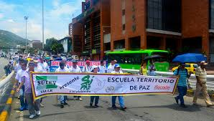
MARCO NORMATIVO
Normas Constitucionales
Normatividad sobre Amenazados
Normatividad sobre Desplazados
Decreto 1782 de agosto 20 de 2013
Circular 75 de Dic. 18 de 2015 del MEN
Directiva Ministerial 02 de agosto 12 de 2019 del MEN
Otras…

Slide 5
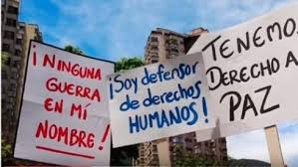
DERECHOS
La Vida
La libertad
La integridad
La seguridad
El trabajo
Educadores oficiales como servidores públicos

Slide 6

PRINCIPIOS
Constitucionales Art. 209
Decreto 1782 de 2013: 9 principios
Buena fe
Celeridad
Complementariedad
Debido Proceso
Dignidad Humana
Enfoque de Derechos
No Discriminación
Causalidad - Reserva

Slide 7
TRASLADOS POR RAZONES DE SEGURIDAD – Art. 5
Amenaza o desplazamiento forzoso
TIPOS DE TRASLADO Art. 6
Por condición de amenazado – Cap. II, Arts. 7 - 11
Por condición de desplazado – Cap. III, Arts. 12 - 14

Slide 8

TRASLADO POR CONDICIÓN DE AMENAZADO
EDUCADOR OFICIAL
A título personal
Solicitud de protección ante la entidad nominadora o a quien ésta delegue
Cualquier medio idóneo
No se requieren formalidades especiales
Recibida la solicitud, el gobernador, alcalde o funcionario delegado
Exponer de manera clara y precisa los hechos en que se fundamenta su petición, junto con las pruebas que tenga la posibilidad de aportar
3 días hábiles
Reconocimiento temporal de amenazado
FISCALÍA
PROCURADURÍA
UNP
CNSC
SUTEV
FECODE

Slide 9

TRASLADO POR CONDICIÓN DE AMENAZADO
APLICACIÓN DE NEXO CAUSAL
Se da aplicación al principio de causalidad estipulado en el Decreto 1066 de 2015, el cual establece que debe existir conexidad directa entre el riesgo y el ejercicio de sus actividades docentes, lo que es requisito indispensable para ser parte del Programa de la Unidad Nacional de Protección en el marco de los Decretos 1075 de 2015, Artículo 2.4.5.2.1.3, Numeral 2 y 1066 de 2015 Artículo 2.4.1.2.2, Numeral 2, en concordancia de la Ley 418 de 1997.

Slide 10





CASOS REMITIDOS POR COMPETENCIA A OTRAS AUTORIDADES
Extorsión
Situación de amenaza se deriva de situaciones familiares y/o personales
Cuando la amenaza se deriva de la colaboración frente a procesos judiciales
Casos de Violencia intrafamiliar
Cuando se evidencia que la situación requiere de ayuda humanitaria

Slide 11
CASOS REMITIDOS POR COMPETENCIA A OTRAS AUTORIDADES
APLICACIÓN CONVIVENCIA
Cuando la Unidad Nacional de Protección evidencia que la situación de riesgo de los docentes se deriva de:
Diferencias con padres de familia, acudientes, compañeros o el mismo estudiante.
Diferencias con la comunidad educativa (Rectores, coordinadores, personal docente y administrativo).
Diferencias con la comunidad (vecinos del plantel, comunidad en general).

Slide 12

CASOS REMITIDOS POR COMPETENCIA A OTRAS AUTORIDADES
DECRETO 1075 DEL 26 DE MAYO DE 2015
Artículo 2.4.5.1.5º - Traslados no sujetos al proceso ordinario - numeral 3 - se contempla la facultad de la autoridad nominadora de efectuar el traslado de docentes o directivos docentes mediante acto debidamente motivado en aquellos casos en que se verifique la “necesidad de resolver un conflicto que afecte seriamente la convivencia dentro de un establecimiento educativo, por recomendación sustentada del Consejo Directivo”.
Si bien dichas situaciones se derivan de su ejercicio como educadores, no se evidencia ninguna relación con el conflicto armado, sino con escenarios de intolerancia.

Slide 13
TRASLADO POR CONDICIÓN DE DESPLAZADO
Aplica a educadores oficiales con derechos de carrera
TRASLADO A OTRA ENTIDAD CERTIFICADA
EDUCADOR EN CONDICIÓN DE DESPLAZAMIENTO
Certificación entidad nominadora, donde conste vinculación en Propiedad, grado o nivel de inscripción en el escalafón, cargo que desempeña y tiempo de servicio.
Solicitud a la CNSC de inclusión en el Banco de Datos de empleados de carrera de desplazados por razones de violencia
Propuesta de 5 entidades territoriales, en orden de prioridad donde aspira a ser trasladado.
La CNSC verificará la inscripción en el RUV, solicitando la certificación de ello a la UARIV

Slide 14
TRASLADO POR CONDICIÓN DE DESPLAZADO
Aplica a educadores oficiales con derechos de carrera
TRASLADO A LA MISMA ENTIDAD CERTIFICADA
EDUCADOR EN CONDICIÓN DE DESPLAZAMIENTO
Propuesta de 5 municipios, en orden de prioridad donde aspira a ser trasladado.
Solicitud a la Entidad nominadora
Reubicación del docente, expidiendo acto administrativo, lo cual debe comunicar a la CNSC para que ésta incorpore al educador en el Banco de Datos de empleados de carrera desplazados por razones de violencia
La Entidad nominadora verificará la inscripción en el RUV, solicitando la certificación de ello a la UARIV

Slide 15
COMPROBACIÓN DE RAZONES INFUNDADAS – Art. 18
Si efectuado el traslado de un educador, ya sea por la condición de amenazado o de desplazado, la autoridad nominadora de la entidad territorial de origen o de destino del educador, con el apoyo de los organismos estatales competentes, en especial de la Fiscalía General de la Nación, constata que las razones de la solicitud que originó el traslado fueron infundadas, falsas o inexistentes, el secretario de educación respectivo dará traslado a las instancias u órganos competentes para que inicien las acciones o medidas de tipo administrativo, penal y disciplinario pertinentes, respetando en todo caso el debido proceso.
La omisión de esta actuación por parte del secretario de educación, dará lugar a iniciar el correspondiente proceso disciplinario, sin perjuicio del ejercicio de la acción penal si a ello hubiere lugar.

Slide 16
COMITÉ DE SEGUIMIENTO - Art. 21
En cada Entidad Territorial
Decreto de la Gobernación del Valle del Cauca
No. 1-3-0725 del 15 de junio de 2018 – Conformación del Comité Departamental de Verificación y Seguimiento a los Traslados a Educadores Oficiales por Razones de Seguridad.

Slide 17





COMITÉ DEPARTAMENTAL
INVITADOS A TODAS LAS SESIONES
OTROS INVITADOS

Slide 18
ACUERDOS FECODE - MEN
Directiva Ministerial 02 de agosto 12 de 2019 - Orientaciones sobre traslados de educadores estatales por razones de seguridad. (PROTECCION AL DOCENTE EN ZONAS DE RIESGO
Y CELERIDAD CON LOS PROCESOS. Y EL PROTOCOLO DE ACTUACIÓN.)
Resolución No. 009017 de Agosto 27 2019 – Creación del Comité Nacional de Seguimiento de Traslados a Educadores por Razones de Seguridad Personal.
INFORME MENSUAL

Slide 19

ESTADÍSTICAS
ENTE TERRITORIAL VALLE DEL CAUCA 2025
TOTAL:
H0MBRES: 19
MUJERES: 5
COLECTIVO: 3
AÑO 2026
TOTAL: 8
MUJERES: HOMBRES:
COLECTIVOS : 1

Slide 20
MUNICIPIO CERTIFICADO – CALI 2025
TOTAL: 11 MUJERES: 5 HOMBRES:6
2 0 2 6.
TOTAL: MUJERES: HOMBRES:

Slide 21
COMPROMISOS
Compartir con los integrantes de Subdirectiva y docentes del municipio la información recibida.
Brindar el apoyo, acompañamiento y gestión de comunicación con quien corresponde, cuando cualquier docente o directivo docente viva una situación de amenaza y/o desplazamiento.
Ayudar a reconstruir la memoria histórica del SUTEV en todo lo relacionado a DDHH, como: desapariciones forzadas, atentados de muerte, homicidios, amenazas, desplazamientos, entre otros.

Slide 22

PROPÓSITOS

Slide 23
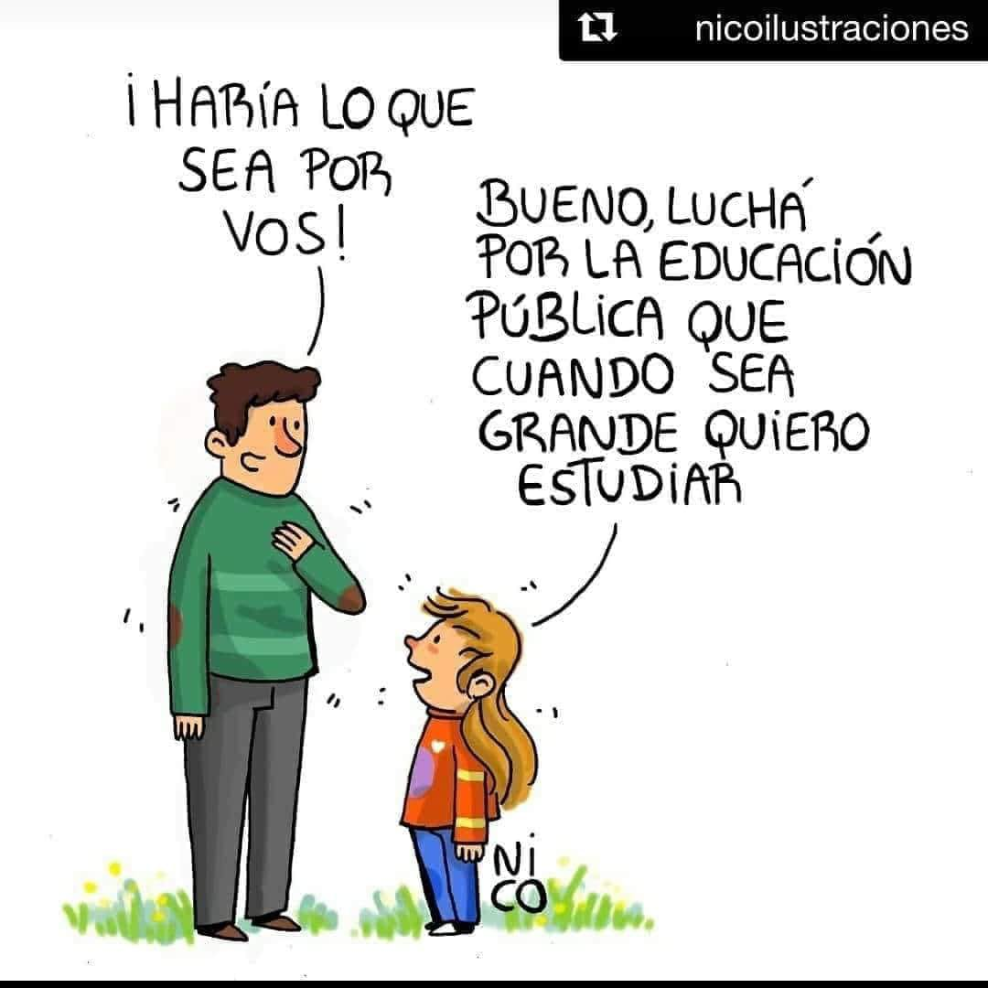

Slide 24

¡GRACIAS POR SU ATENCIÓN!
REPRESENTANTES DOCENTES EN CONDICIÓN DE AMENAZA

